Slide 1
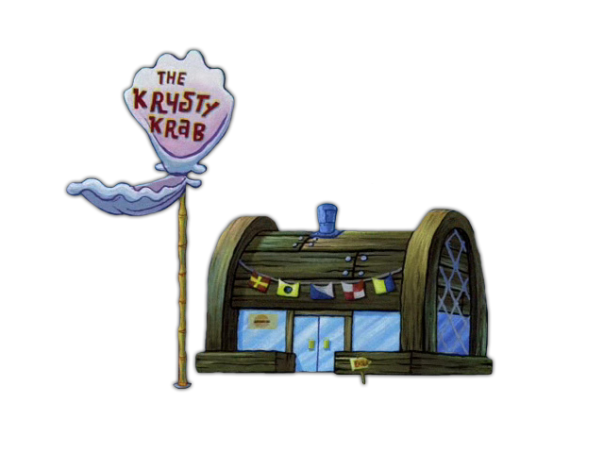
Willkommen im TSR Bar & Grill
Was darf‘s sein?

Slide 2
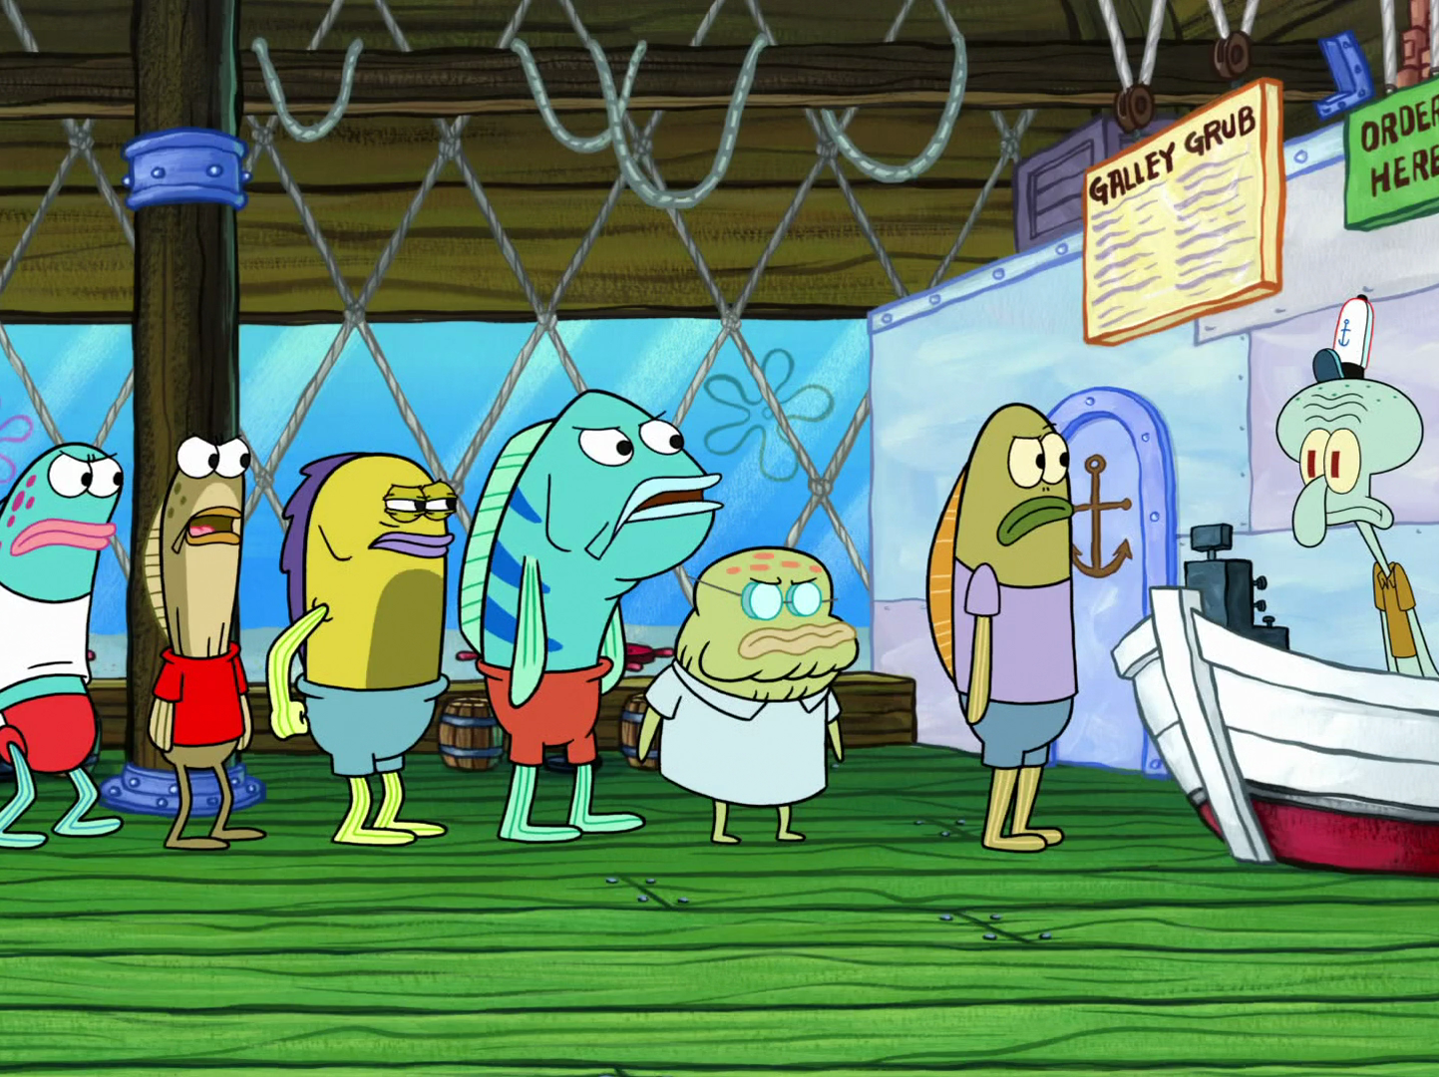
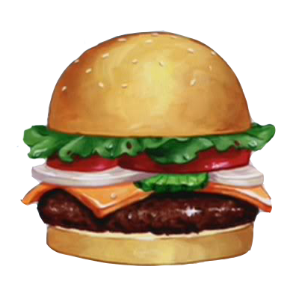
Wir bestellen einen Krabbenburger
Wer?
Warum?
Wie?
Notes:
Vieles davon wisst ihr schon, aber bleibe trotzdem bei mir!

Slide 3
Wer soll Tickets schreiben?

Slide 4
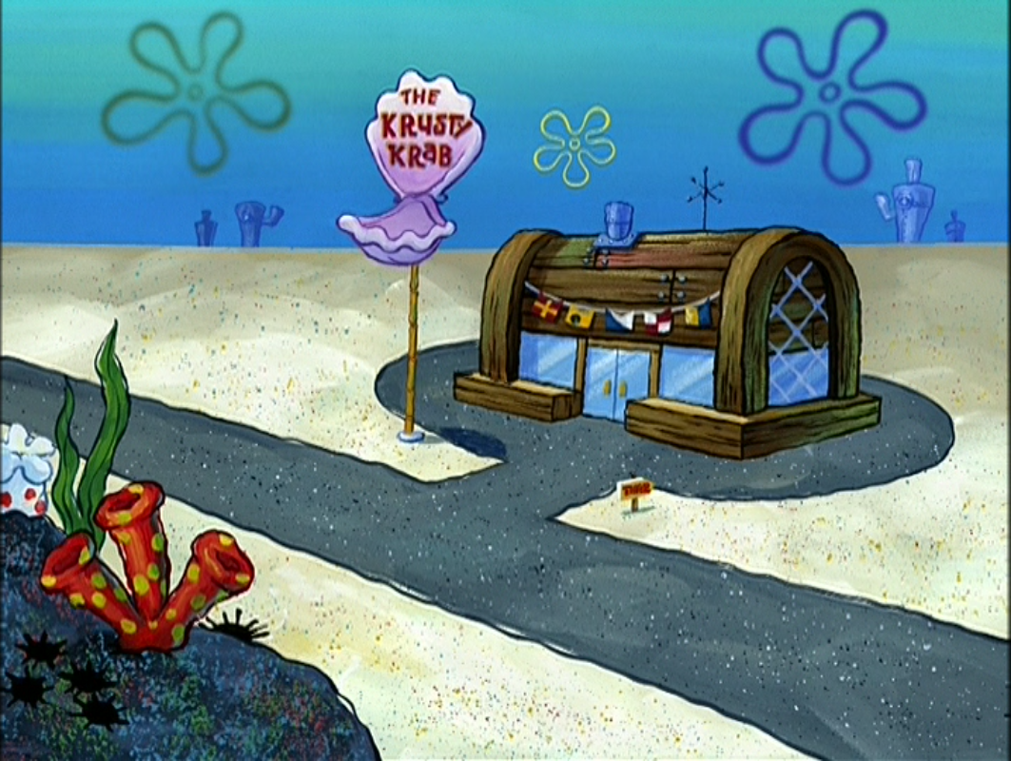
Notes:
DAN
5 Projekte erfasst + Gemeinsame Learnings = Häufige Probleme, Stolperfallen, Bugs, siehe Projektbombs
6 Code Reviews => Besserungen bei C&S, GfK...

Slide 5





Der Projektmanager
Die Produktion
Der Accountmanager
Der Kunde

Slide 6
Der Projektmanager
Notes:
PM hat den Überblick über alle Gewerke
PM weiss mehr über Aufwand und Budget
PM kann besser priorisieren

Slide 7
Warum Tickets schreiben?

Slide 8
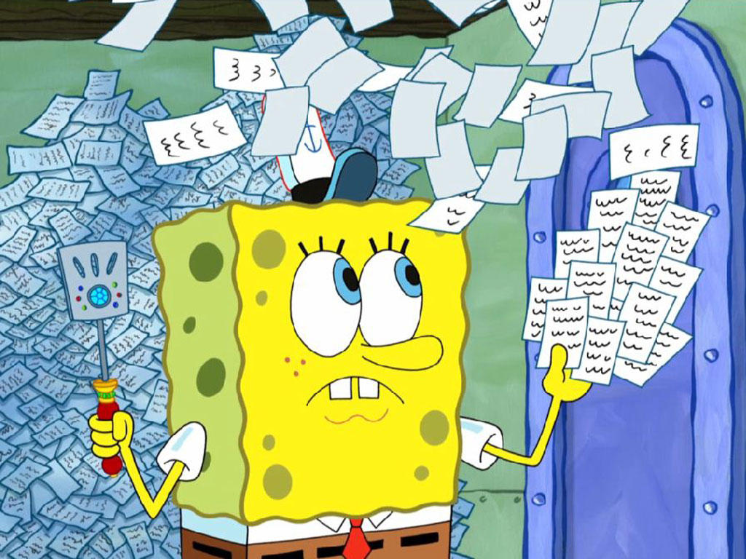
Notes:
Macht es nicht nur Mehraufwand?

Slide 9
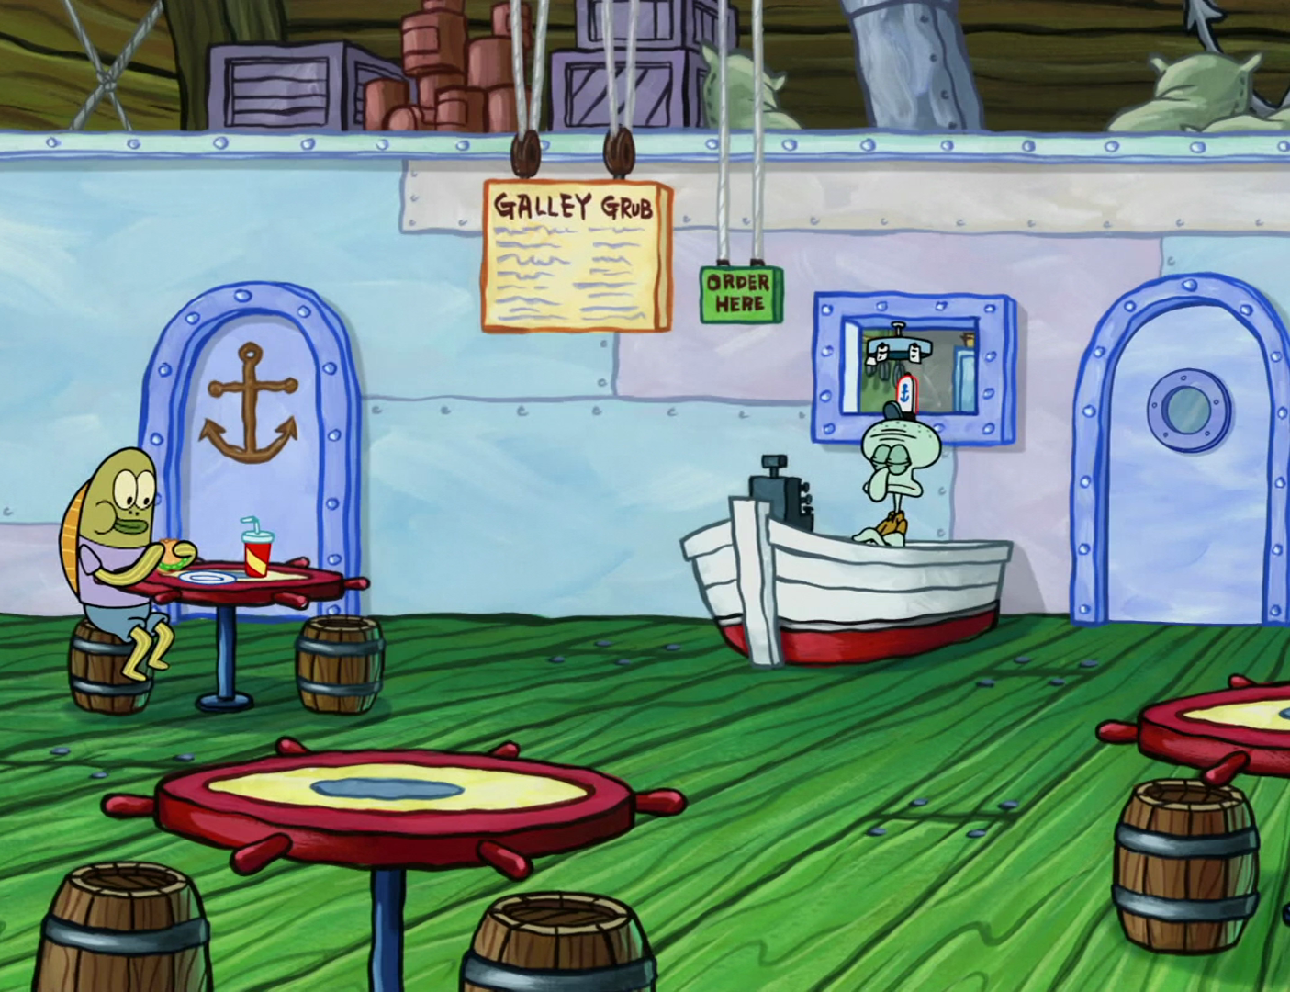
Best case…
Herausforderungen
Minimalinvasivität ablösen
Keep the best… …lose the rest
Personalfluctuation minimieren
Notes:
Alles ruhig, Aufgaben vereinzelt

Slide 10
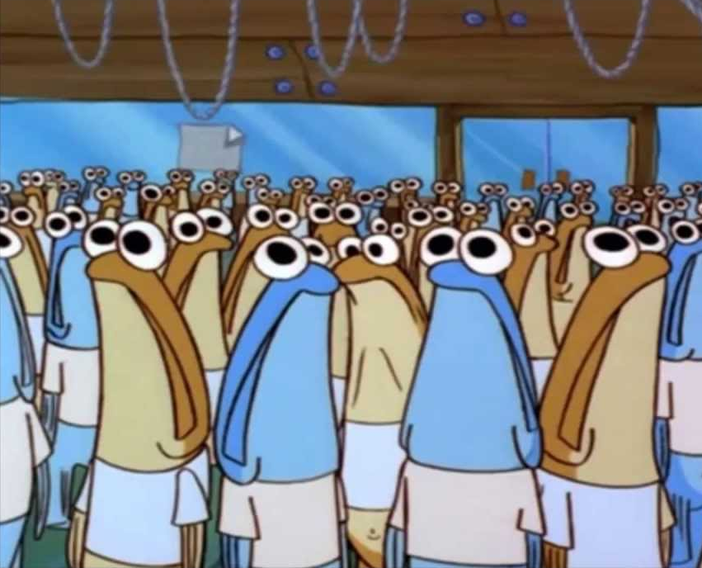
Normal case…
Notes:
Überlastung, Sehr viele Aufgaben, Priorisierung, fehlerhafte Kanalisierung

Slide 11
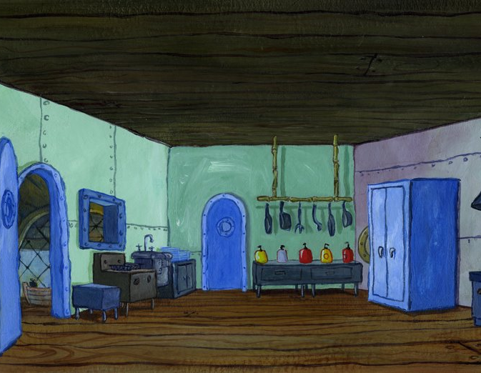
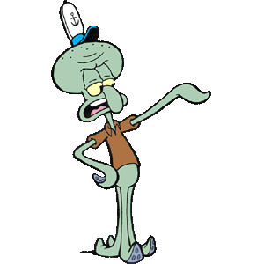


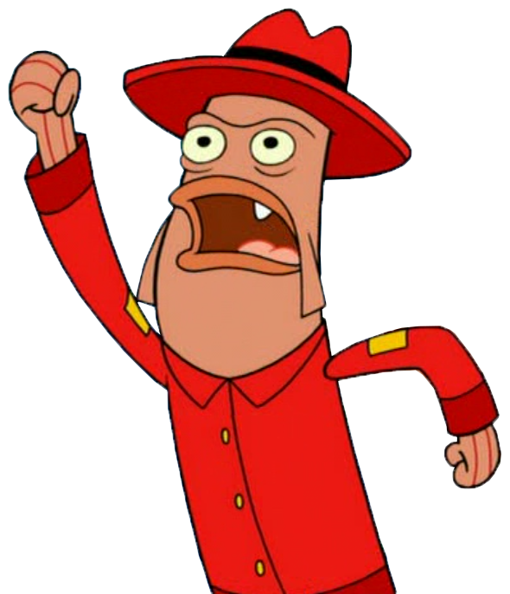


Worst case…
Notes:
Überlastung, Sehr viele Aufgaben, Priorisierung, fehlerhafte Kanalisierung

Slide 12
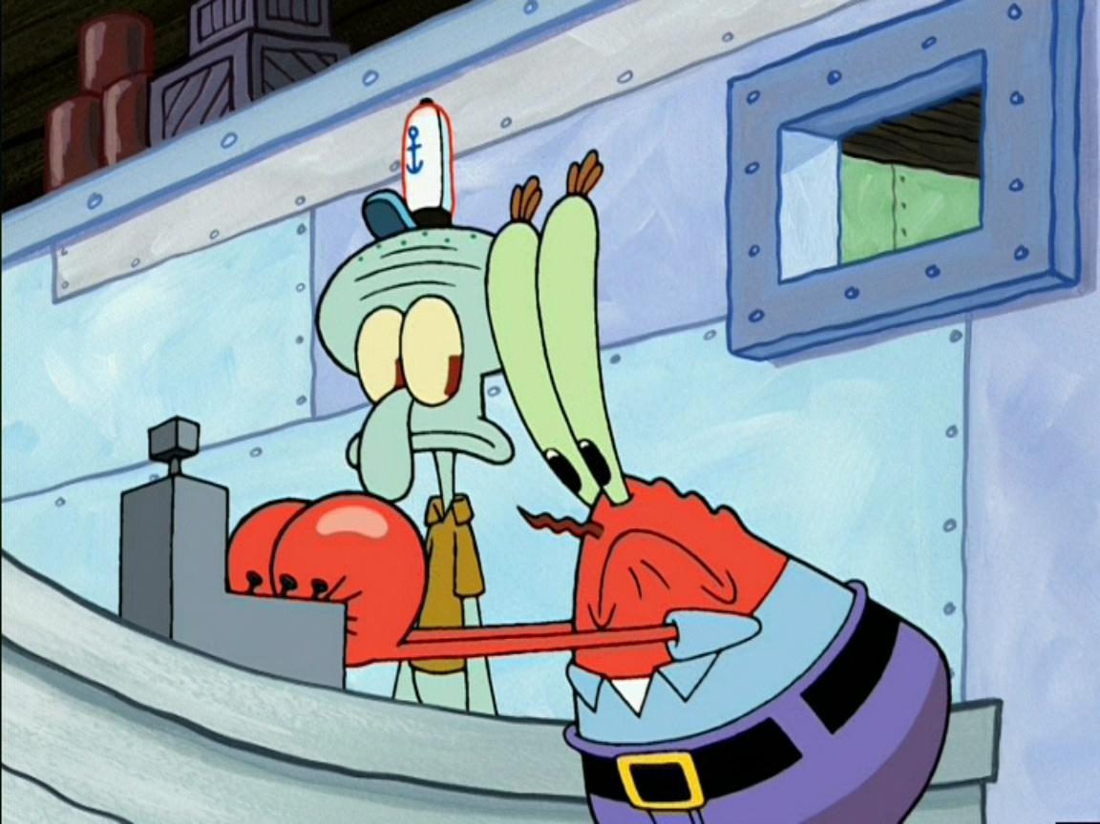
Wo bleibt das Geld!?
Notes:
Scheinbarer Mehraufwand durch Ticketpflege

Slide 13
Wo bleibt das Geld!?
Ticketgebrauch = Wirtschaftlichkeit
Change Request vs. Bug
Aufwandsbewusstsein
Geht mal in die Projekthistorie, guckt nach Geld!“
Rechtfertigung von Mehraufwand
Notes:
Ticketgebrauch
Fördert die Wirtschaftlichkeit
Change Request / Bug
Aufwandsbewusstsein
„Geht mal in die Projekthistorie, guckt nach Geld“
Rechtfertigung für Mehraufwand

Slide 14
Vom Grill auf den Teller…

Slide 15
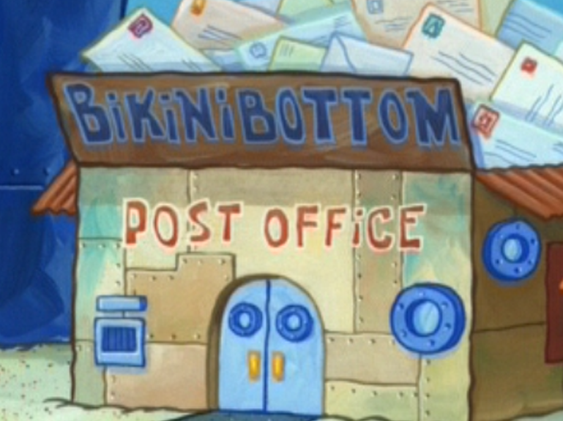
email…

Slide 16
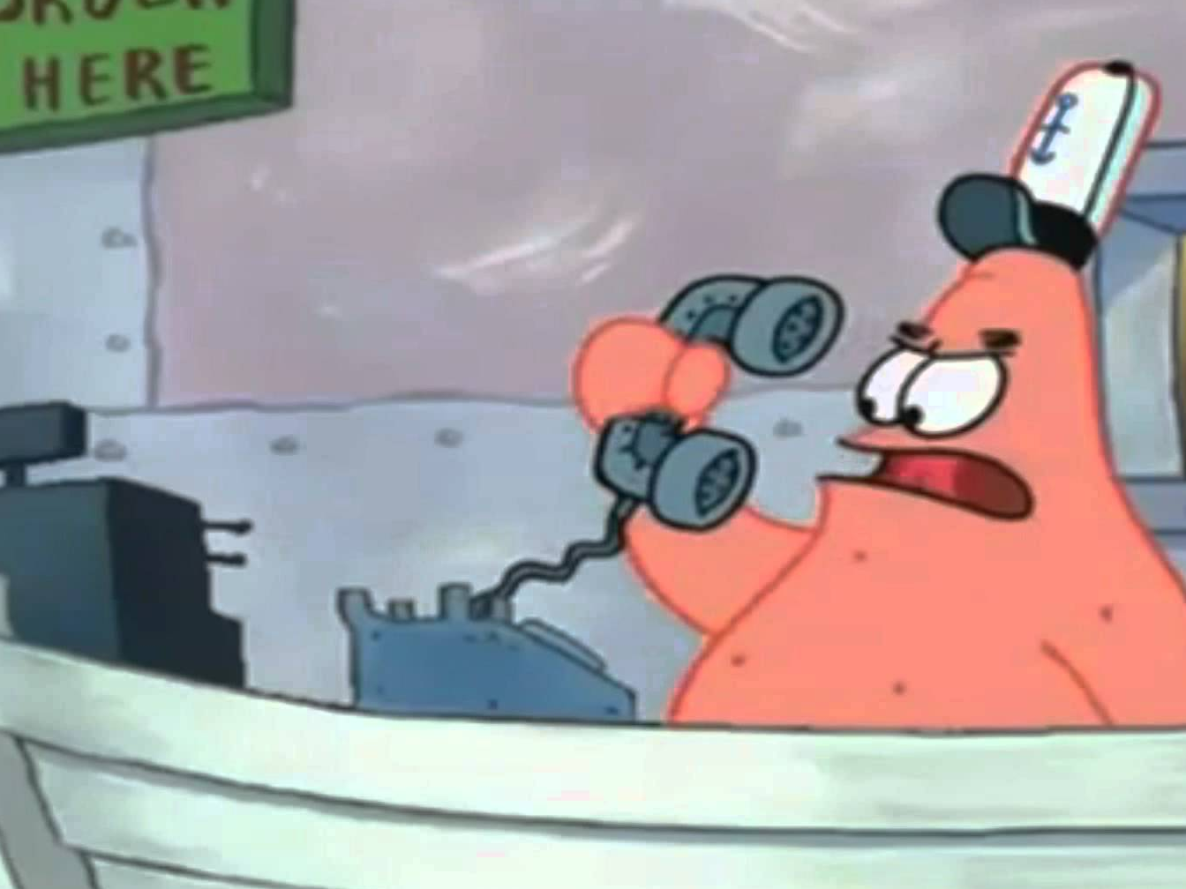
Auf der Tonspur…
Notes:
DAN
Dedizierte Zeiteinteilung für Oprimierungsmaßnahmen
Konsolidierung Kanalisierung der Arbeitsweisen -> Toolset, Best Practices
Neues Personal, Neue Rekrutierungsmaßnahmen

Slide 17
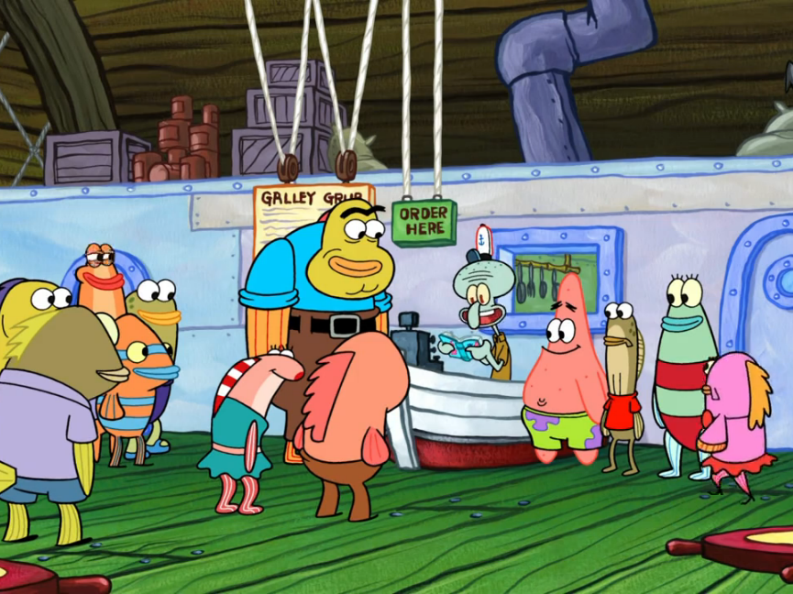
Im Workshop…

Slide 18
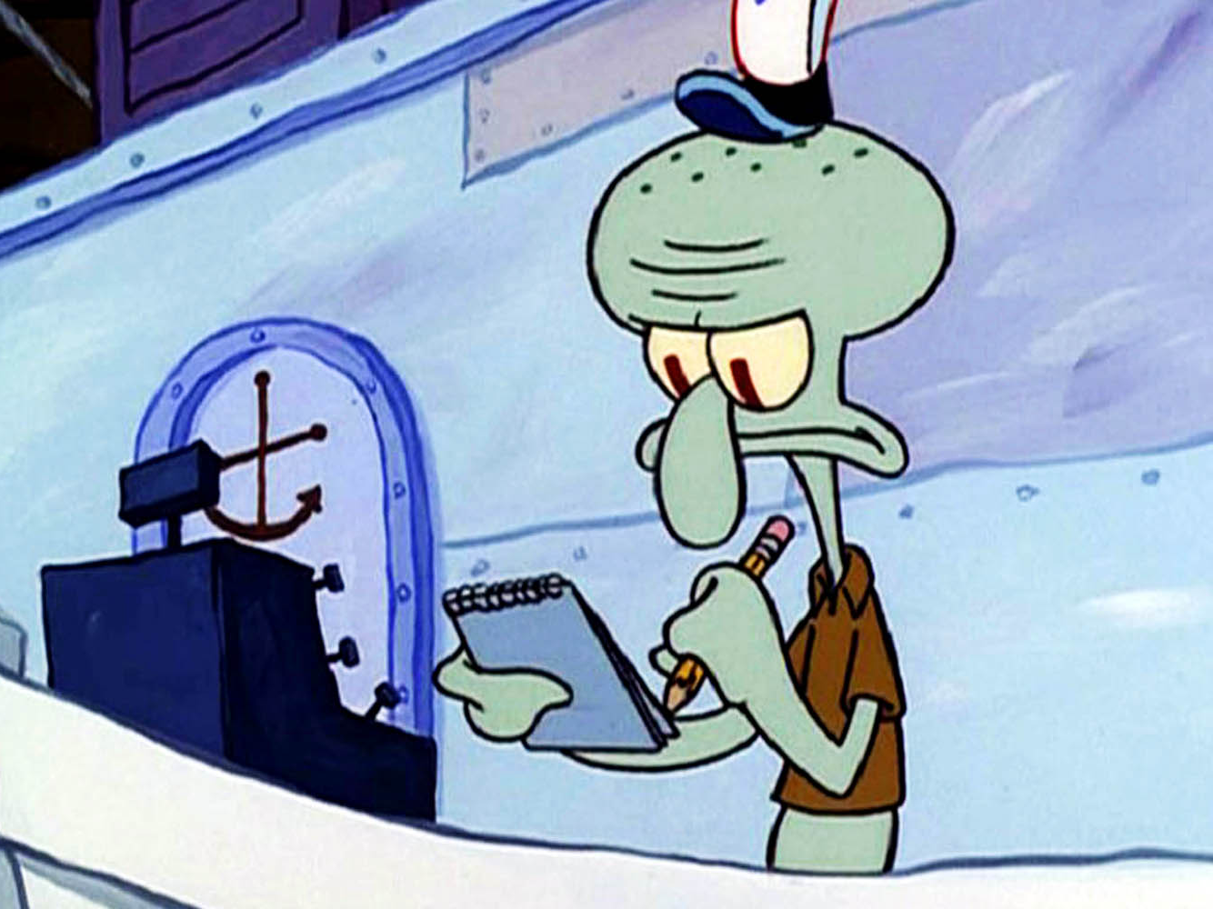
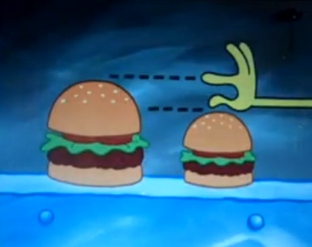
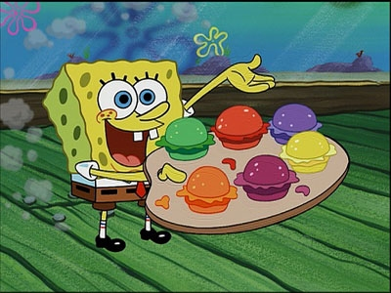
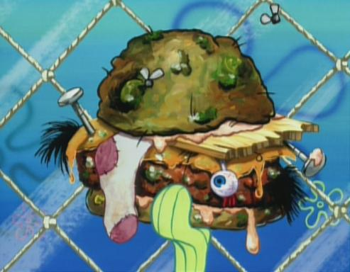
Was kommt in das Ticket?
Soll / Ist Zustand
Aufwand, Umfang
Anspruch
Notes:
Bad vs. Good

Slide 19
Soll / Ist
Aufwand
Anspruch
Eine genaue Beschreibung der Aufgabe ist unentbehrlich!
IST-Zustand: was genau fehlt?
Bad: Linkfarbe falsch
Good: Linkfarbe auf der (URL) hat den falschen Hoverzustand.
SOLL-Zustand
Bad: Linkfarbe in grün ändern
Good: Linkfarbe auf der (URL) soll im
Hoverzustand den Farbwert #338328 haben.
Notes:
Bad vs. Good

Slide 20
Soll / Ist
Aufwand
Anspruch
Wieviel Zeit und Budget stehen für die Produktion zur Verfügung?
Viele Ticketmasken bieten Felder, um erwarteten und geleisteten Aufwand einzutragen.
Diese Information ist am wichtigsten.
Notes:
Felder in RM
Nachvbollziehbarkeit
Lerneffekt
Wirtschaftlichkeit

Slide 21
Soll / Ist
Aufwand
Anspruch
Welche Rahmenbedingungen gibt es?
Abgabetermin
Server / Version
Browser
Endgerät
Definition of done
Notes:
Felder in RM
Nachvollziehbarkeit
Lerneffekt
Wirtschaftlichkeit

Slide 22
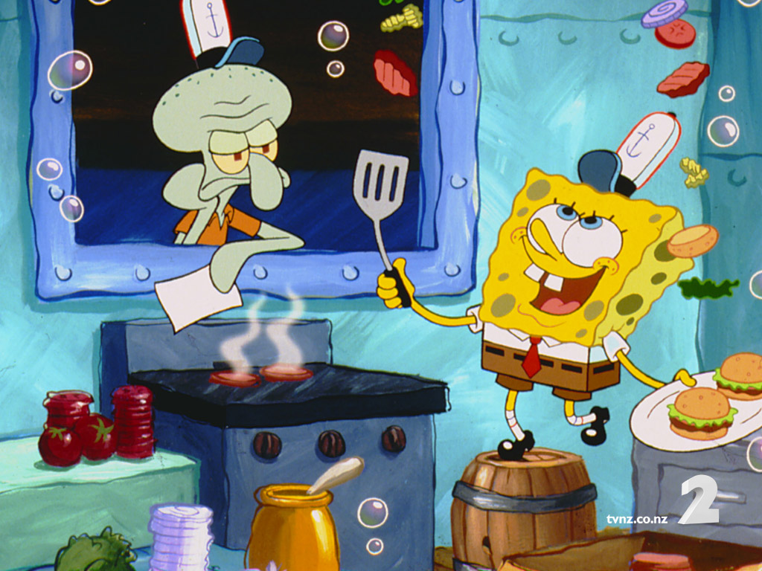
Ab in die Produktion!

Slide 23
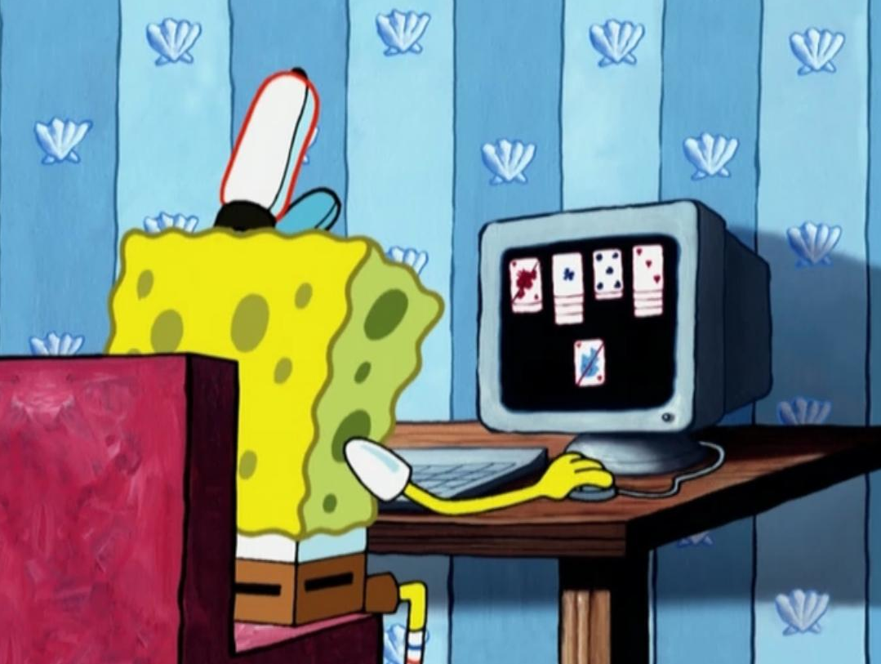
Welche Informationen sind unverzichtbar?
Was?
Wo?
Wohin?
Womit?
Notes:
Der Tonfall ist wichtig - nicht vergessen, der Kunde / externer Partner sieht das ggf. auch...
NICHT einfach „Das Problem ist behoben!“
Was genau wurde gemacht (CSS-Anpassung, JS, Markup etc... Welche Datei(en)...)?
Wenn dich der Blitz trifft, kann dein Nachfolger gleich den Faden aufnehmen.
Wurde die Arbeit ins GIT eingecheckt, deployed, per FTP ausgeliefert?
Gut zu wissen, falls dein Laptop im Main landet...
Mit welchen Browsern / Geräten wurde getestet?
Wenn du brav in Chrome getestet hast und Andrea mit IE9 dran geht, klingelt's gleich... ;-)
Unter welcher URL ist diese Änderung zu sehen? IMMER die zu testende URL reinkopieren!
Bei localhost, DEV, Staging, Live... ist es Konfusion mit Ansage!

Slide 24




Aus vielen wird eins!

Slide 25

Wo bleibt mein Burger!?
Notes:
Tickets liefern automatisch Information
Der Empfänger muss seine Verantwortung bewusst sein. : Annhemen, aktualisieren um zu weisen

Slide 26
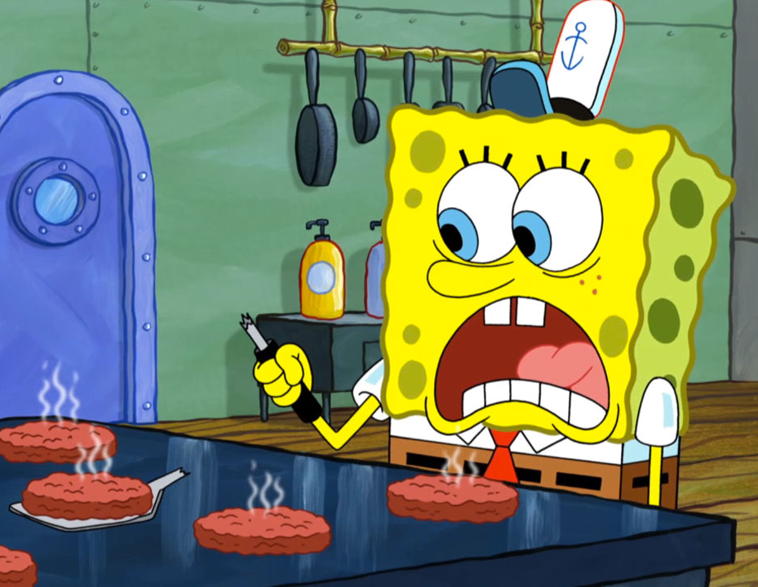
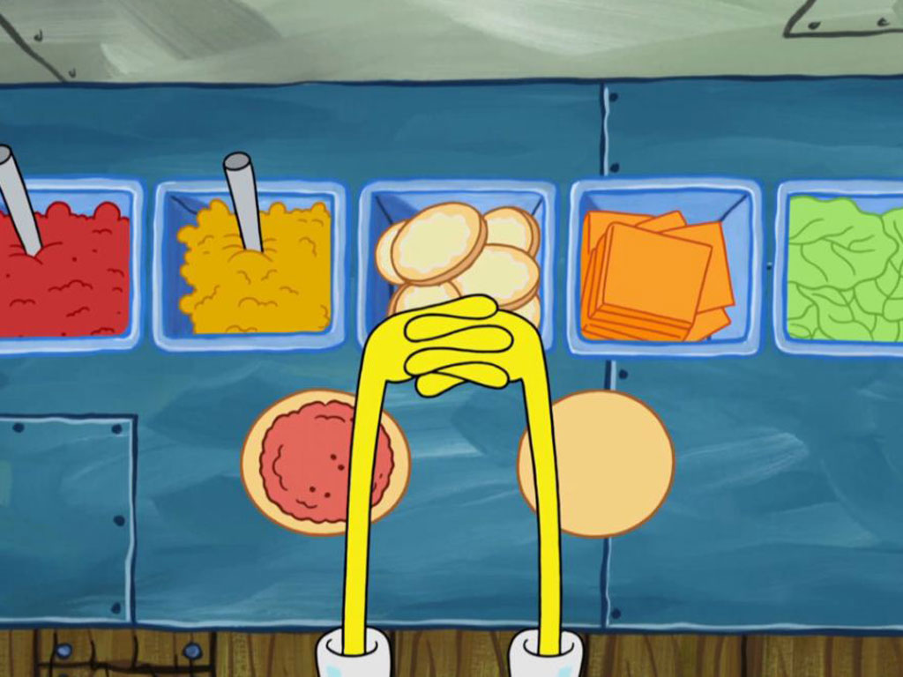
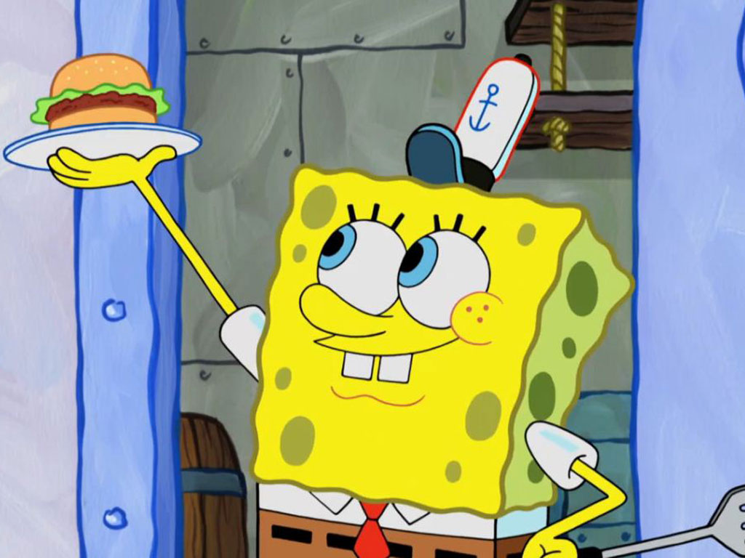
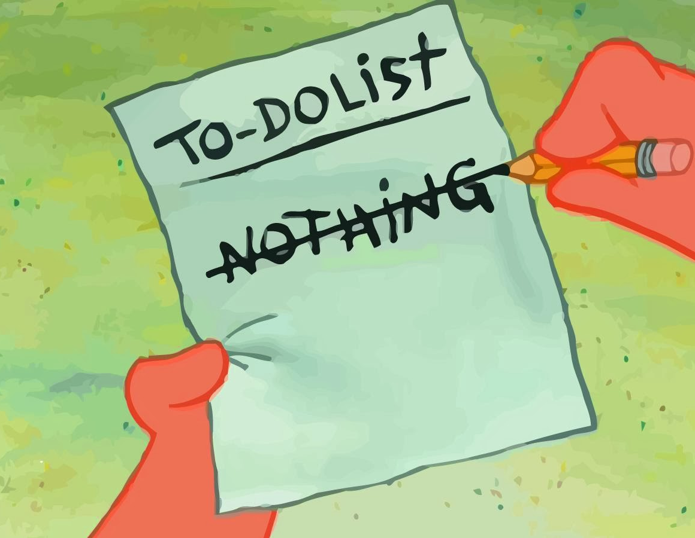
Wo bleibt mein Burger!?
Feedback
In Arbeit...
Bearbeitet
Abgelehnt!
Notes:
3 Main Stati
Benennung der stati unsicher
Andere kommen hinzu: abgelehnt, duplikat...

Slide 27
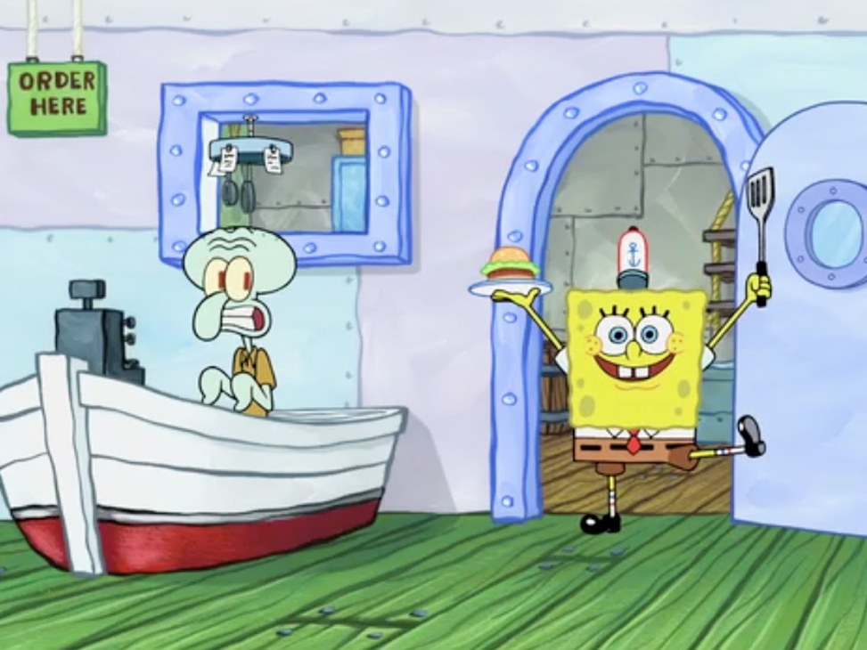
Der Burger!

Slide 28

Das Ticket kann geschlossen werden!

Slide 29

Ich bin bere^{i}i_{i}it… …Ich bin berei^{i}i^{i}t!!!!
SpongeDan

